Slide 1
Měřící přístroje
Princip činnosti elektronických měřících přístrojů

Slide 2
Elektronický voltmetr
Ux
Vstup Dělič Zesilovač Měřící přístroj
Elektronický voltmetr je vybaven elektronickým (stejnosměrným) zesilovačem, který zesílí měřené napětí.
Takto zesílené napětí je měřeno měřícím přístrojem, zpravidla magnetoelektrickým.

Slide 3
Elektronický voltmetr
Výhody:
  Velký vstupní odpor (10kΩ/V-MΩ/V)
  Malá spotřeba
  Velká citlivost
  Velká stabilita
  Velký kmitočtový rozsah (až 1000MHz)
  Vyšší přesnost (přesnost závisí především na kvalitě zesilovače).

Slide 4
Elektronický voltmetr
Nevýhody:
  Nutnost napájecího zdroje
  Složitější
  Dražší
Vyšší cena či složitost může být relativní:
Možnosti a kvalita elektronických součástek
se neustále zvyšuje, přičemž jejich cena klesá.
Při použití vhodného zesilovače lze dosáhnou požadovaných parametrů přístroje i s „horším“
a tudíž i levnějším, magnetoelektrickým přístrojem.

Slide 5
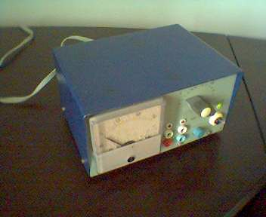
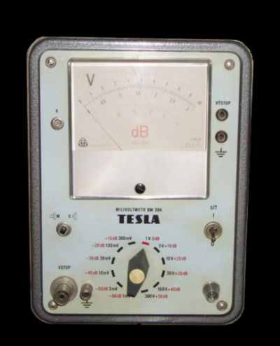
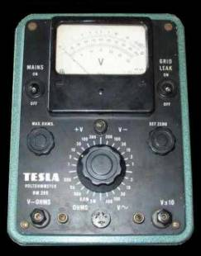
Elektronické voltmetry

Slide 6
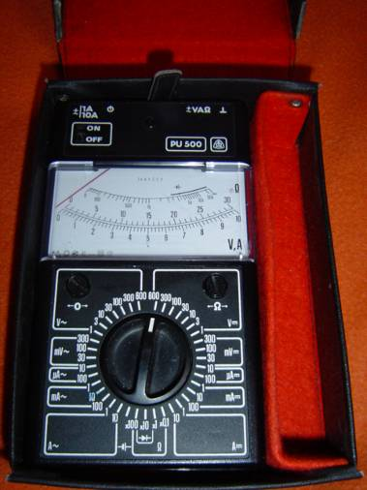
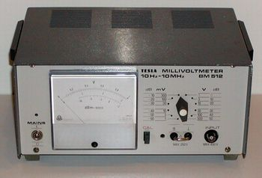
Elektronické voltmetry

Slide 7
Elektronický voltmetr
Pro měření střídavého napětí je nutné přístroj vybavit usměrňovačem.
Ux=
Ux≈
Vstupy Dělič Zesilovač Měřící
Usměrňovač přístroj
V současné době jsou elektronické přístroje
s elektromechanickým ukazatelem vytlačovány přístroji digitálními.

Slide 8
Měření dalších elektrických veličin elektronickým přístrojem
Pro měření proudu, odporu, impedance, kapacity či jiných veličin jsou elektronické přístroje (multimetry) vybaveny převodníky:
I → U, R → U, Z → U, C → U, L → U,....
Konstrukce převodníků elektrických veličin jsou založeny na zapojeních s operačními zesilovači.

Slide 9
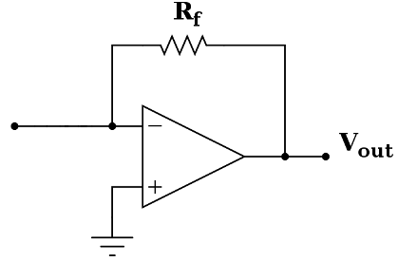
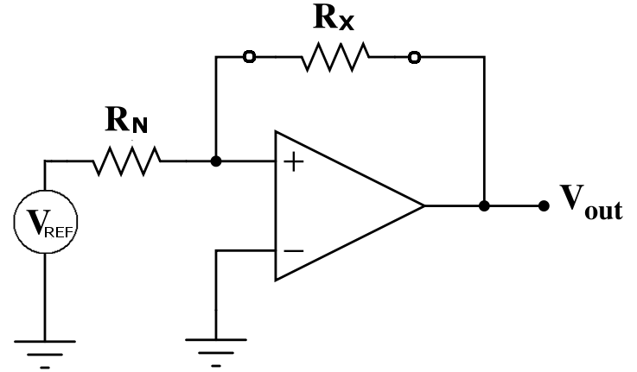
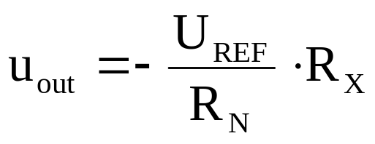
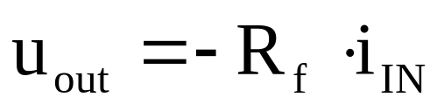
Měření dalších elektrických veličin elektronickým přístrojem
Převodník I →U
Převodník R →U
I

Slide 10
Usměrňovače pro měřící přístroje
Při měření střídavých je nutné použít usměrňovač.
Střídavé periodické veličiny mohou být popsány třemi parametry:
  amplituda (maximální hodnota)
  střední hodnota
  efektivní hodnot
Multimetry které měří střídavá napětí jsou cejchovány v efektivních hodnotách.
Podle toho jestli měří efektivní hodnotu přímo nebo přepočtem z jiné se dělí na přímé a nepřímé.

Slide 11
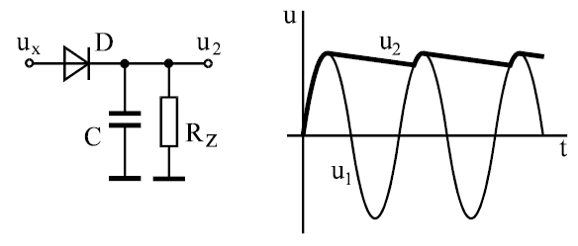
Usměrňovače pro měřící přístroje
Nepřímé převodníky - maximální hodnota
Sériový detektor maximální hodnoty

Slide 12
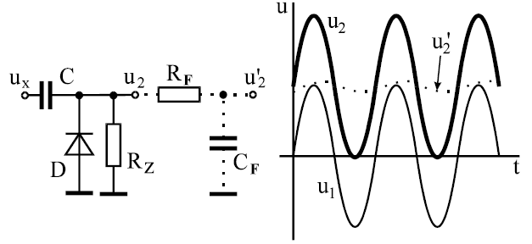
Usměrňovače pro měřící přístroje
Nepřímé převodníky - maximální hodnota
Paralelní detektor maximální hodnoty

Slide 13
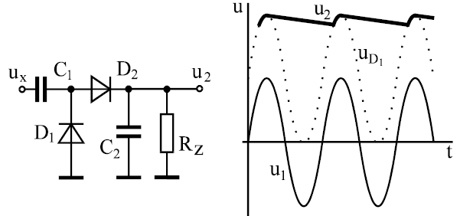
Usměrňovače pro měřící přístroje
Nepřímé převodníky - maximální hodnota
Zdvojovač - detektor mezivrcholové hodnoty

Slide 14
Usměrňovače pro měřící přístroje
Nepřímé převodníky - střední hodnota
Nejjednodušším převodníkem pro měření střední hodnoty je běžný jednocestný usměrňovač.
Jeho vlastnosti jsou dány parametry polovodičové diody.
Vzhledem k její nelineární V-A charakteristice, je i charakteristika celého usměrňovače nelineární.
Linearizace lze dosáhnout zapojením usměrňovače do obvodu zesilovače se silnou zápornou zpětnou vazbou.
Operační usměrňovače - velmi dobrá přesnost, vyhovující frekvenční rozsah, dobrá linearita převodu

Slide 15
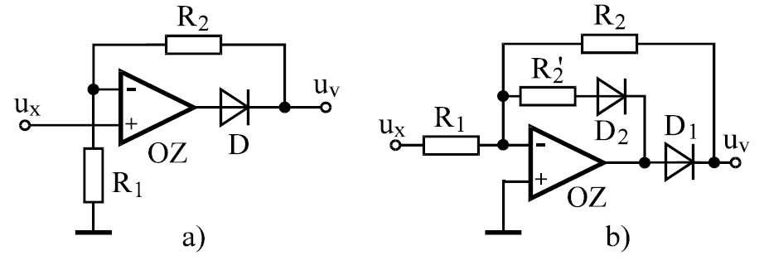
Usměrňovače pro měřící přístroje
Nepřímé převodníky - střední hodnota
Jednocestný operační usměrňovač:
a) neinvertující b) invertující

Slide 16
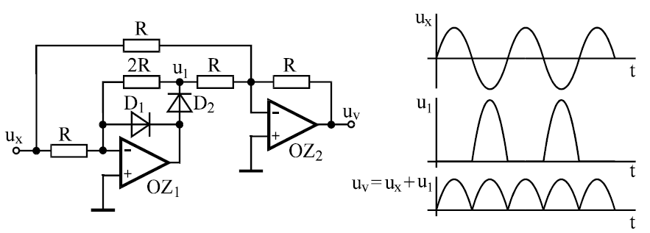
Usměrňovače pro měřící přístroje
Nepřímé převodníky - střední hodnota
Celovlnný usměrňovač se dvěma OZ
  převodník na absolutní hodnotu

Slide 17
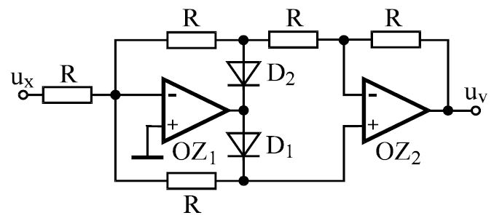
Usměrňovače pro měřící přístroje
Nepřímé převodníky - střední hodnota
Dvoucestný usměrňovač se dvěma OZ
  rozdílový zesilovač

Slide 18
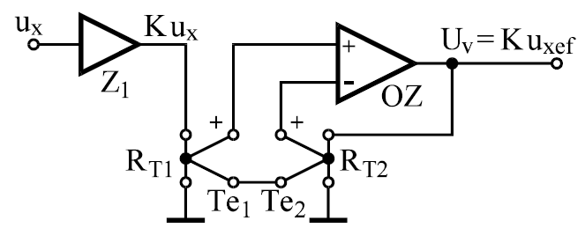
Usměrňovače pro měřící přístroje
Přímé převodníky - efektivní hodnota
Zpětnovazební převodník efektivní hodnoty
s termoelektrickými měniči
Měří tepelné účinky střídavého proudu zahřívajícího termočlánek rezitorem R_{T1} termočlánek Te₁

Slide 19
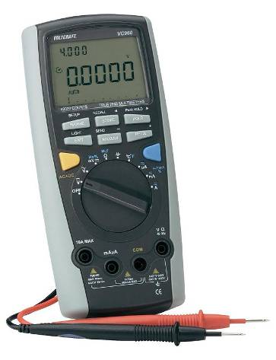
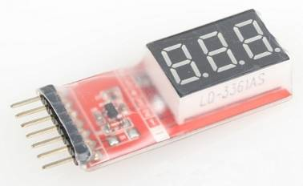
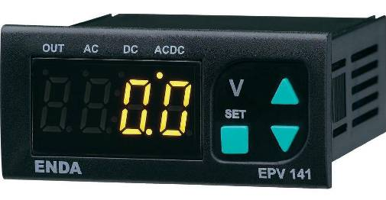
Číslicový voltmetr

Slide 20
Číslicový voltmetr
Základem číslicového přístroje je opět zesilovač.
Elektromechanický ukazatel je nahrazen převodníkem A/D a zobrazovací jednotkou.
Ux=
Ux≈
A/D
I888
Vstupy Dělič Zesilovač Zobrazovací
Usměrňovač Převodník jednotka

Slide 21
Číslicový voltmetr
Výhody:
  Odstranění subjektivního vlivu čtení:
  Údaje ze stupnice může číst každý člověk trošku jinak - například při „šikmém“ pohledu.
  Rychlé zobrazení:
  Není nutné přepočítávat dílky na stupnici. Naměřená veličina je zobrazena přímo číslem na displeji.

Slide 22
Číslicový voltmetr
Výhody:
  Vyšší přesnost:
  ve stejné kategorii jsou přesnější než přístroje klasické.
  (Nelze však srovnávat kvalitní elektromechanický přístroj s „levným“ číslicovým multimetrem.)
  Odolnost proti otřesům:
  přístroje zpravidla neobsahují „jemné“ pohyblivé součástky, lze je vyrobit i v dosti robustním provedení.

Slide 23
Číslicový voltmetr
Výhody:
  Možnost připojení k počítači:
    Sběr a zpracování naměřených dat
    Ovládání přístroje z počítače
    Tvorba automatizovaných měřících systémů

Slide 24
Číslicový voltmetr
Nevýhody:
  Složitější a dražší:
  Toto byla původní „hlavní vada“.V současné době jsou však polovodičové součástky levnější než elekromechanické přístroje.
  Nemožnost sledování rychlosti změny měřené veličiny. „Lepší“ přístroje mohou kreslit ručku na displeji (barevném LCD).

Slide 25
Číslicový multitmetr
U=
U≈
A/D
I888
I->U
R->U
C->U
čítač
I
R
C
f
Jedná se o voltmetr doplněný o další převodníky měřených veličin na napětí a případně o čítač.

Slide 26
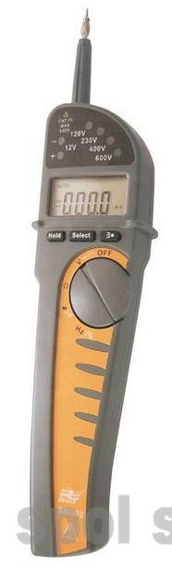
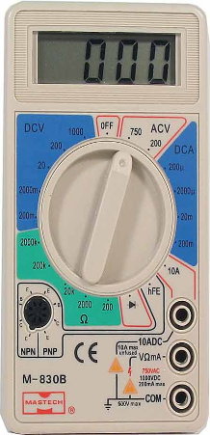
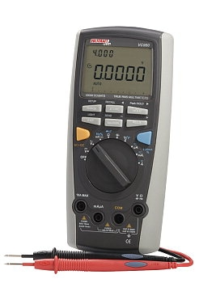
Číslicové přístroje

Slide 27
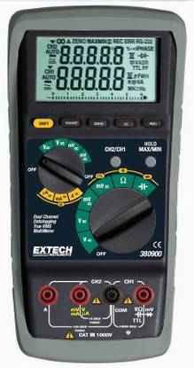
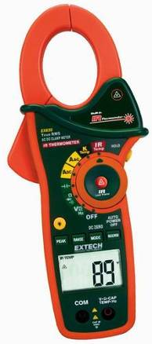
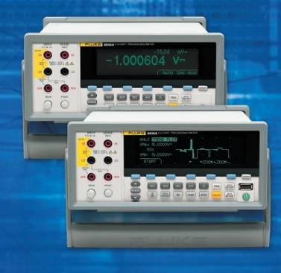
Číslicové přístroje

Slide 28
Parametry číslicových přístrojů
Počet míst číslicového zobrazovače:
  Pohybuje se přibližně od 3 do 8 ½ míst, což umožňuje zobrazit od 999 do 199 999 999.
  Počet míst by měl odpovídat přibližně přesnosti přístroje.
  (Nemá smysl osadit přístroj s malou přesností displejem s velkým počtem míst.)

Slide 29
Parametry číslicových přístrojů
Počet měřících rozsahů:
  Pohybuje se od 4 do 6 na jeden druh veličiny (napětí AC/DC, proud AC/DC, odpor, kapacita, frekvence, indukčnost....)
  Přístroje mohou mít automatickou volbu rozsahu:
    výhoda: jednoduchá obsluha, méně ovládacích prvků
    nevýhoda: pomalejší měření, nežádoucí změna rozsahu během měření

Slide 30
Parametry číslicových přístrojů
Rozlišovací schopnost:
  LSD – least significant digit
  Velikost napětí (proudu,...) na vstupu měřícího přístroje, která způsobí změnu
  na posledním místě displeje o 1.
  U voltmetrů se pohybuje od 100 μV
  u obyčejných multimetrů do 10 nV u přesných laboratorních přístrojů.

Slide 31
Parametry číslicových přístrojů
Rychlost měření:
  Charakterizuje se počtem měření za sekundu.
  Běžné přístroje mají rychlost 1 měření/s speciální pro rychlé měřící systémy mohou mít až několik tisíc měření/s.
Vstupní impedance:
  vstupní odpor běžně se dosahuje 10 MΩ.
  vstupní kapacita se pohybuje kolem 100 pF.

Slide 32
Parametry číslicových přístrojů
Kmitočtový rozsah:
  Má význam u měření střídavých napětí
  a proudů.
  Horní mezní frekvence je u obyčejných multimetrů kolem 400 Hz, u kvalitnějších dosahuje hodnot 100 kHz až 10 MHz.
  U střídavých voltmetrů je také důležitým parametrem schopnost měření nesinusových průběhů a měření střední hodnoty, efektivní hodnoty, amplitudy....

Slide 33
Parametry číslicových přístrojů
Typ použitého A/D převodníku:
  Na typu převodníku závisí ostatní parametry (přesnost, rychlost, odolnost proti rušení)
  Používané převodníky:
    kompenzační
    s postupnou aproximací
    s dvojí integrací
    (je nejpoužívanější u číslicových měřících přístrojů)

Slide 34
Kompenzační převodníky
Vstupní napětí je porovnáváno s hodnotou zpětnovazebního napětí získaného pomocí
D/A převodníku připojeného na výstup obvodu.
Výstup se mění tak dlouho, dokud není rozdíl obou napětí minimální, a poté se analogové číslicový převod ukončí.
Podle způsobu řízení se rozlišují převodníky:
čítací, sledovací, s postupnou aproximací
Převodníky jsou konstrukčně jednodušší a relativně rychlé

Slide 35
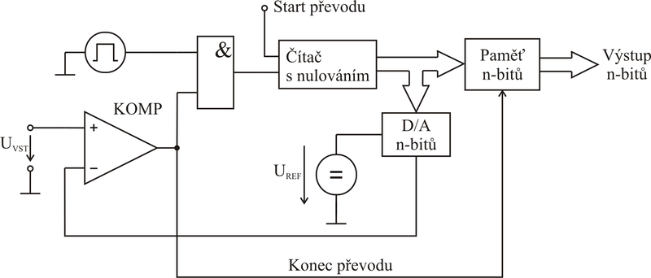
Kompenzační čítací A/D převodník
Na počátku se signálem „Start“ vynuluje čítač.
Hodnota čítače se postupně zvyšuje.
Přes D/A převodník hodnota se přivádí na komparátor
a porovnává se vstupním napětím.

Slide 36
Kompenzační čítací A/D převodník
Jestliže velikost zpětnovazebního napětí bude větší něž vstupního napětí objeví se na výstupu komparátoru „1“.
Zastaví se čítání a hodnota čítače se přepíše do paměti.

Slide 37
Kompenzační sledovací A/D převodník
Pracuje obdobně jako čítací
je vybaven obousměrným čítačem
(umí čítat vpřed i vzad)
Směr čítání je řízen komparátorem:
  U_{DA}>U_{VST}: čítání vzad (U_{DA} bude zmenšováno)
  U_{DA}<U_{VST}: čítání vpřed (U_{DA} bude zvyšováno)
Čítač sleduje vstupní napětí
Není nutné vždy čítat od nuly, převod je rychlejší

Slide 38
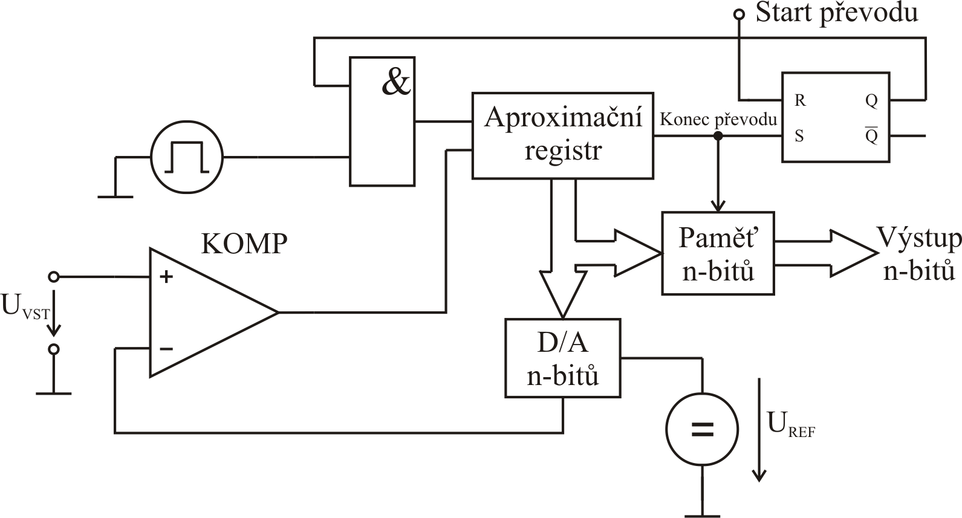
A/D převodník s postupnou aproximací
U tohoto typu A/D se využívá metody půlení intervalu.
Při startu se do aproximačního (posuvného) registru zapíše hodnota 1000 0000 (pro 8. bitový převodník).
Tato hodnota znamená, že U_{DA}= ½ U_{REF} a porovná se
v komparátoru se vstupním napětím.

Slide 39
A/D převodník s postupnou aproximací
Jestliže je U_{VST}>U_{DA} bude na výstupu komparátoru „1“
Jestliže je U_{VST}<U_{DA} bude na výstupu komparátoru „0“
Tato hodnota vstoupí do posuvného registru, ten se celý posune o 1 bit vpravo (U_{DA} bude ¼ U_{REF} nebo ¾ U_{REF}).

Slide 40
A/D převodník s postupnou aproximací
Celý postup se opakuje, až první „1“ vystoupí z registru, překlopí klopný obvod, ukončí převod a data se přepíší do výstupní paměti.
Výhodou je, že převod vždy trvá N-kroků, nezávisle na velikosti vstupního napětí.

Slide 41
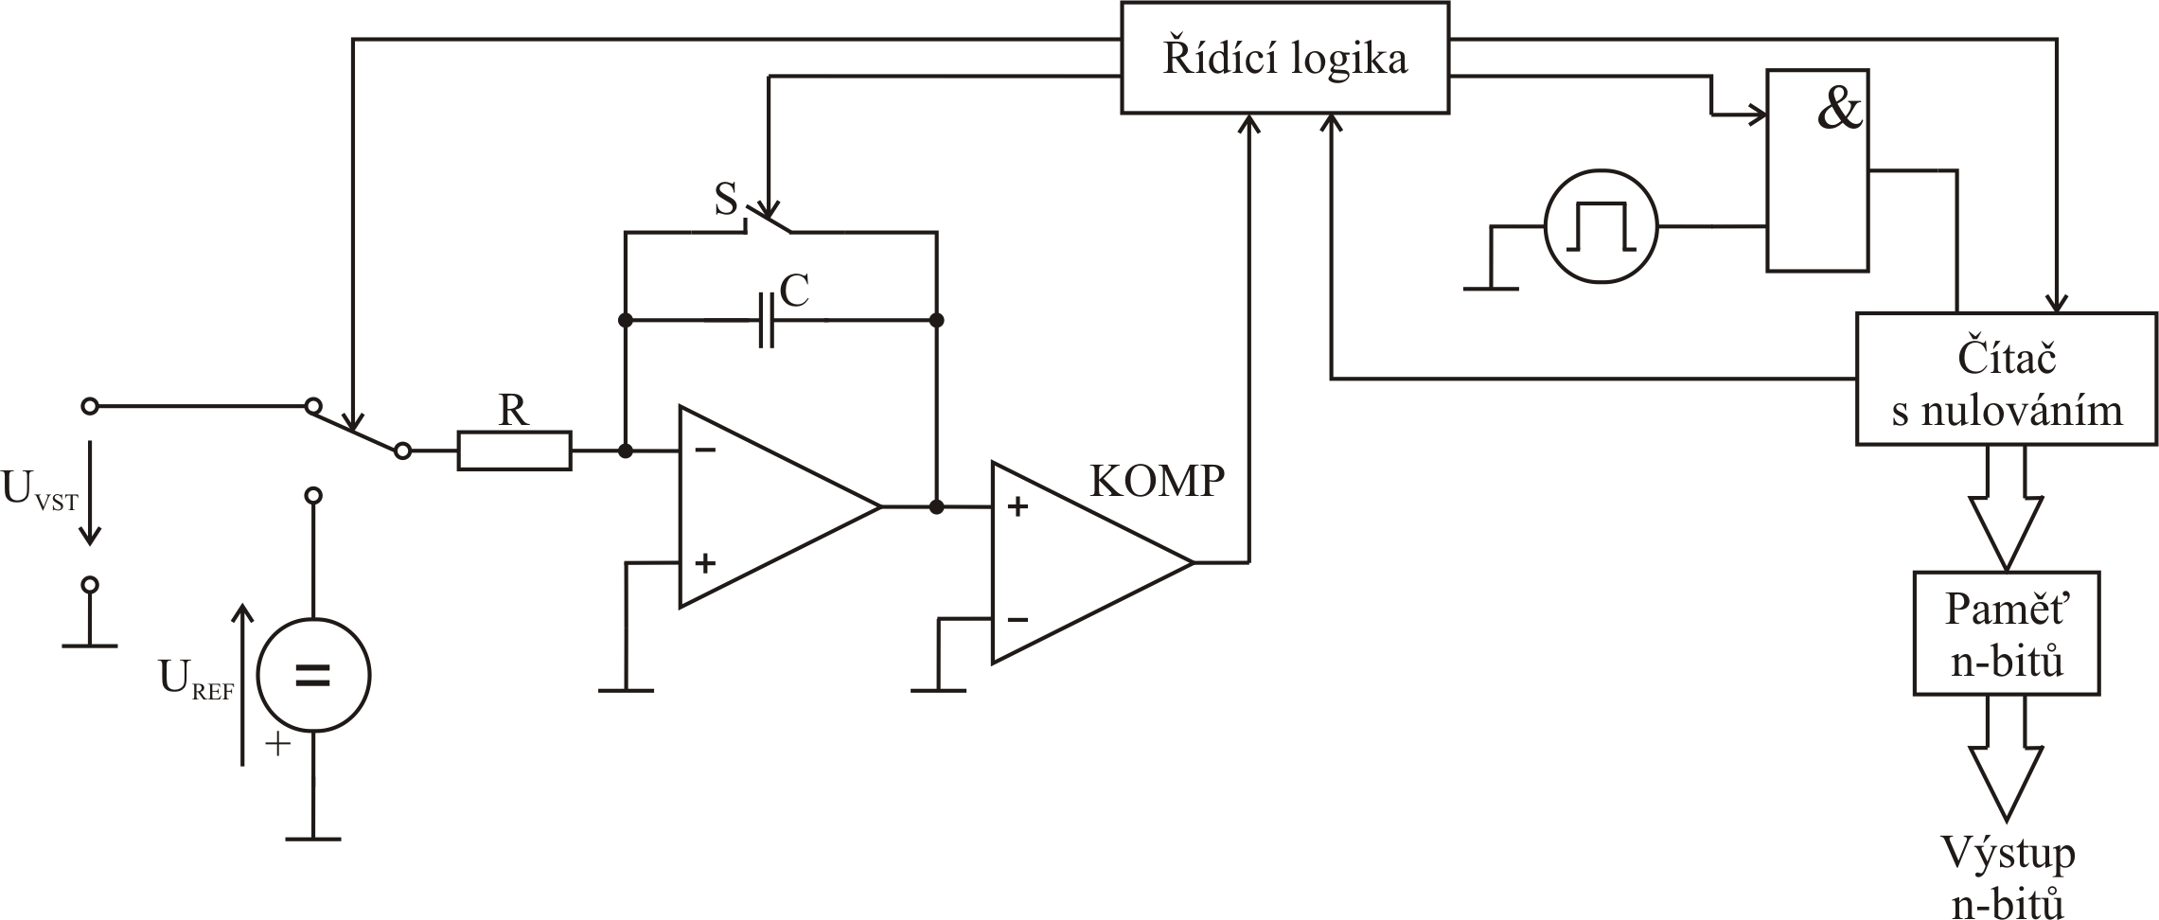
A/D převodník s dvojí integrací
Převod probíhá ve dvou fázích.
Na počátku je kondenzátor C vybit, čítač vynulován.
V první fázi je na vstup integrátoru přivedeno vstupní napětí.

Slide 42
A/D převodník s dvojí integrací
Čítač počítá pulsy z přesného generátoru.
První fáze je ukončena přetečením čítače.
Na výstupu integrátoru je napětí, jehož velikost odpovídá vstupnímu napětí.

Slide 43
A/D převodník s dvojí integrací
V druhé fázi je na vstup integrátoru přivedeno referenční napětí s opačnou polaritou.
Spustí se čítač, integrace probíhá do doby, než je na výstupu integrátoru nulové napětí.

Slide 44

A/D převodník s dvojí integrací
Počet pulsů (čas druhé fáze) odpovídá velikosti vstupního napětí.
u_{Integrátoru}
C
1. fáze
2. fáze
B
A
t

Slide 45
A/D převodník sigma – delta
Umožňují dosáhnout velmi vysoké linearity převodu při vysokém rozlišení, až 24 bitů, rychlost převodu je nižší.
Lze je využít pro digitalizaci nízkofrekvenčních signálů.
Převodník se skládá ze sigma-delta modulátoru a číslicového filtru.
Základními obvody modulátoru jsou:
  vstupní rozdílový zesilovač
  dolní propust (integrátor)
  napěťový komparátor
  klopný obvod typu D, překlápěný hodinovým signálem s frekvencí f0.

Slide 46
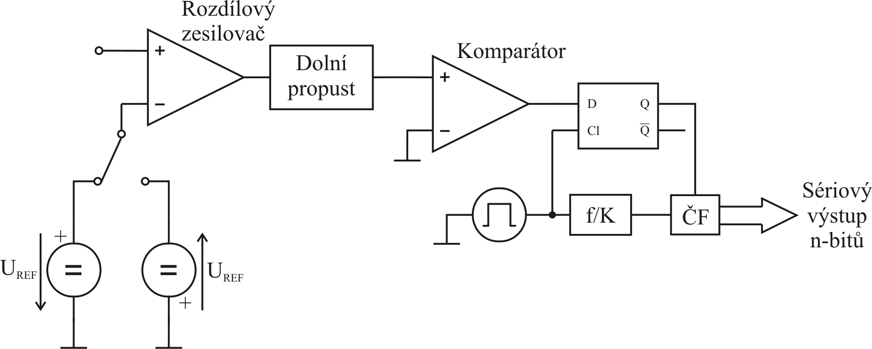
A/D převodník sigma – delta
Ve zpětnovazební větvi je jednobitový D/A převodník,
což je vlastně přepínač dvouhodnotového signálu UREF.
Tento signál se odečítá od vstupního napětí v rozdílovém zesilovači.

Slide 47
A/D převodník sigma – delta
Na výstupu je číslicový filtr a decimátor, které vytváří jednotlivé bity převáděné hodnoty.
Číslicová část je složitější, ale při využití integrovaných obvodů VLSI je levnější na výrobu

Slide 48
Parametry číslicových přístrojů
Způsoby připojení k počítači:
  RS-232 nebo RS-485 (sériový port - COM)
  GPIB: speciální rozhraní pro připojení měřících přístrojů.
  USB: v současné době asi nejjednodušší způsob (každé PC je vybaveno USB)
  LAN: komunikace pomocí IP protokolu.
  Karta do PC: laciná varianta, s vhodným SW však může vzniknout přístroj s širokými možnostmi.

Slide 49
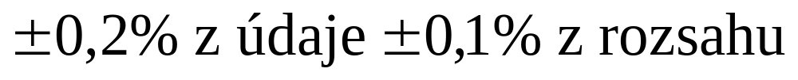
Parametry číslicových přístrojů
Přesnost:
  Závisí na kvalitě zesilovače a typu použitého A/D převodníku.
  U multimetrů se často se výrazně liší
  u jednotlivých rozsahů.
Příklady způsobu vyjadřování chyb:

Slide 50
Příklad 315.1
Číslicový voltmetr má pětimístný zobrazovač (maximální údaj 99999).
Na rozsahu 10 V bulo naměřeno napětí 5 V.
Chyba voltmetru je
  a)
  b)
Určete absolutní chybu měřené veličiny.

Slide 51
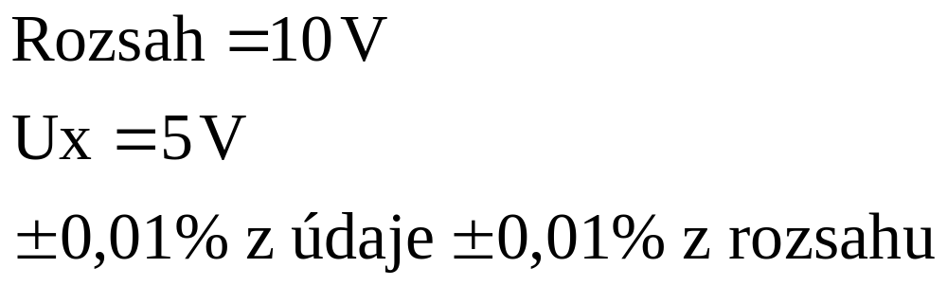
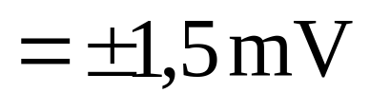

Příklad 315.1a

Slide 52
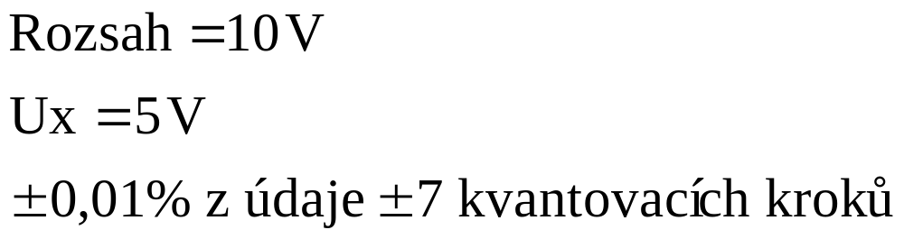
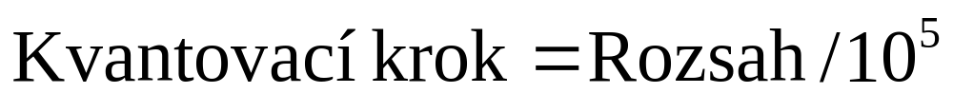
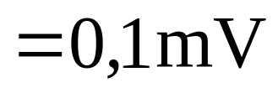
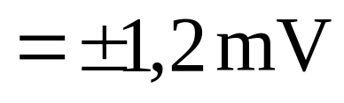
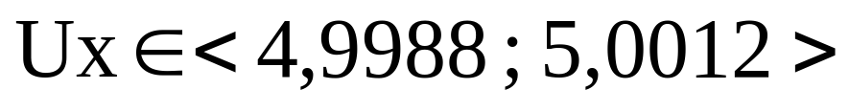
Příklad 315.1b

Slide 53
GPIB
General Purpose Interface Bus
další označení:
  IEEE 488
  HP-IB (Hewlett Packard IB)
  IMS (International Measurement System)
Speciální rozhraní pro měřicí přístroje vyvinuté
v roce 1972 společností Hewlett-Packard.
Umožňuje přenos dat mezi dvěma nebo více přístroji a počítačem, který může řídit přenos dat.

Slide 54
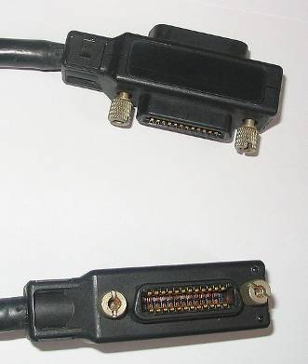
GPIB
Paralelní 24 vodičová sběrnice.
Maximální délka 20m.
Použitý konektor IEEE 488.
Umožňuje připojit 15 zařízení.
Informace je přenášena
asynchronně po bytech.
Používá se negovaná logika TTL.
Přenosová rychlost je teoreticky 1 MB/s
v praxi se pohybuje kolem 250 – 500 kB/s,
v rozšířené verzi (HS488) až 8 MB/s.

Slide 55
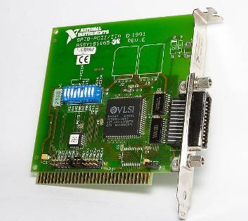
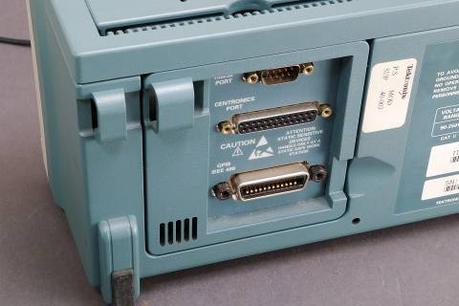
GPIB
Základní funkce přístrojů na sběrnici:
  Řídicí člen – řídí komunikační procesy (PC)
  Mluvčí – umožňuje vysílání dat po sběrnici.
  Posluchač – přijímá data (tiskárna, osciloskop...)

Slide 56
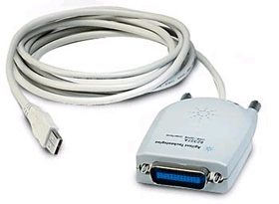
GPIB
Easy connection
to GPIB instruments
Use standard USB interface
Interface with up to
14 GPIB instruments
IEEE-488 compatible (488.1, 488.2)
Transfer over 750Kbytes/sec with large block transfers
Use industry standard software – no need to rewrite your software

Slide 57
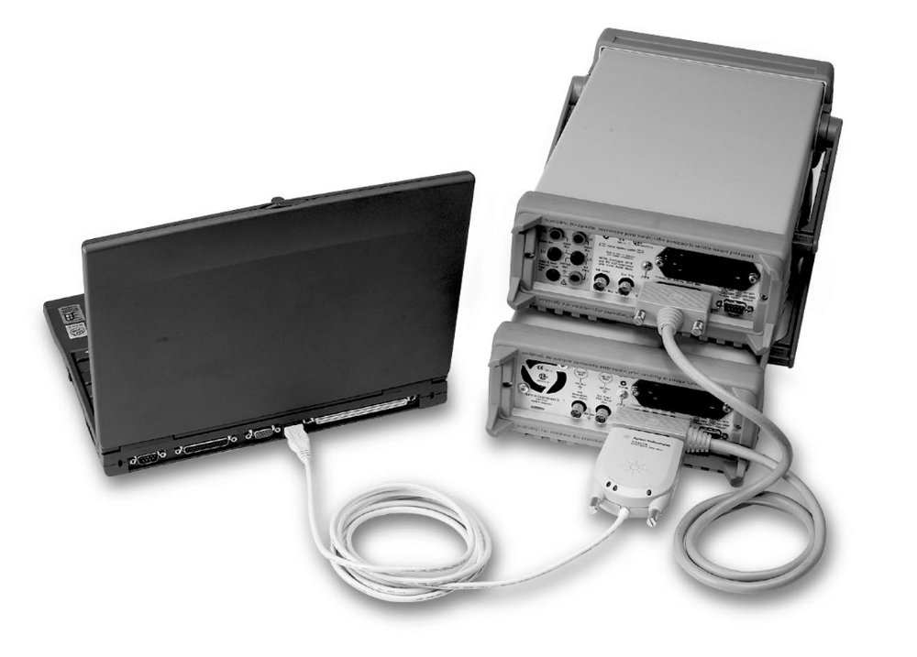
GPIB
Měřící pracoviště GPIB

Slide 58
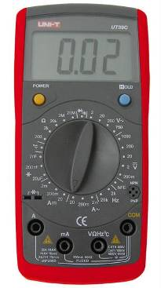
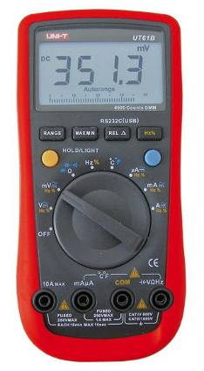
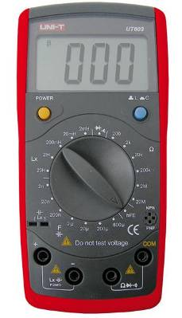
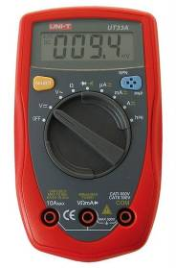
Číslicové přístroje
UT33A
UT39C
UT61B
UT603

Slide 59
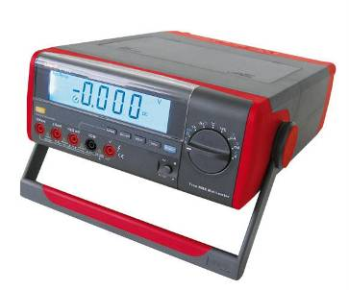
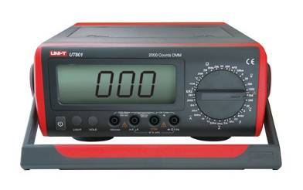
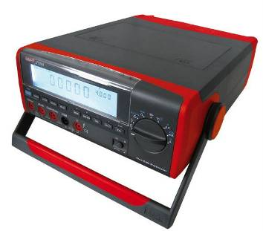
Číslicové přístroje
UT803
UT801
UT804

Slide 60
Číslicové měření frekvence
Pro měření frekvence se používá čítač,
který počítá počet pulsů.
Důležitou součástí je přesný krystalový oscilátor.
Podle velikosti měřené frekvence se používá dvou metod:
  Přímá metoda – velké frekvence (f>10Hz)
  Nepřímá metoda – malé frekvence (f<10Hz)

Slide 61
Přímá metoda měření frekvence
Vstupní dělič
a zesilovač
Tvarovací obvod
Desítkový čítač
Hradlo
f_{X}
TO
&
I888
KO
TO
DD
Krystalový oscilátor
Tvarovací obvod
Desítkový dělič
Měřená frekvence f_{X} je po úpravě v zesilovači
a tvarovacím obvodu přiváděna na vstup hradla.

Slide 62
Přímá metoda měření frekvence
Vstupní dělič
a zesilovač
Tvarovací obvod
Desítkový čítač
Hradlo
f_{X}
TO
&
I888
KO
TO
DD
Krystalový oscilátor
Tvarovací obvod
Desítkový dělič
Na blokovací vstup hradla je přiváděn signál z oscilátoru.
Hradlo je otevřeno po přesně definovanou dobu.

Slide 63
Přímá metoda měření frekvence
Vstupní dělič
a zesilovač
Tvarovací obvod
Desítkový čítač
Hradlo
f_{X}
TO
&
I888
KO
TO
DD
Krystalový oscilátor
Tvarovací obvod
Desítkový dělič
Po tuto dobu čítač počítá počet impulsů měřeného signálu, výsledek je zobrazen na displeji.

Slide 64
Nepřímá metoda měření frekvence
Vstupní dělič
a zesilovač
Tvarovací obvod
MO - Monostabilní klopný obvod
BO - Bistabilní klopný obvod
f_{X}
TO
MO
BO
&
I888
Desítkový čítač
KO
TO
DD
Hradlo
Krystalový oscilátor
Tvarovací obvod
Desítkový dělič

Slide 65
Nepřímá metoda měření frekvence
U nepřímé metody se používá měření periody měřeného signálu, frekvence je po té vypočtena procesorem v čítači.
Měřený signál je zesílený, upravený tvarovacím obvodem.
Pomocí monostabilního obvodu jsou vytvořeny dva impulsy, ty pak překlápí bistabilní obvod.
Čítač načítá impulsy z krystalového oscilátoru po dobu jedné periody.
Pro zpřesnění měření je možné měřit po dobu několika period a výsledek určit zprůměrováním.

Slide 66
Nepřímá metoda měření frekvence
Vstupní dělič
a zesilovač
Tvarovací obvod
MO - Monostabilní klopný obvod
BO - Bistabilní klopný obvod
f_{X}
TO
MO
BO
&
I888
Desítkový čítač
KO
TO
DD
Hradlo
Krystalový oscilátor
Tvarovací obvod
Desítkový dělič

Slide 67
Číslicové měření kapacity
Jednoduché číslicové měřiče kapacity převádějí měření kapacity na měření časového intervalu
Zapojení je obdobné jako u integračního převodníku napětí s tím, že je známé původně měřené napětí, ale neznámá je velikost kondenzátoru.

Slide 68
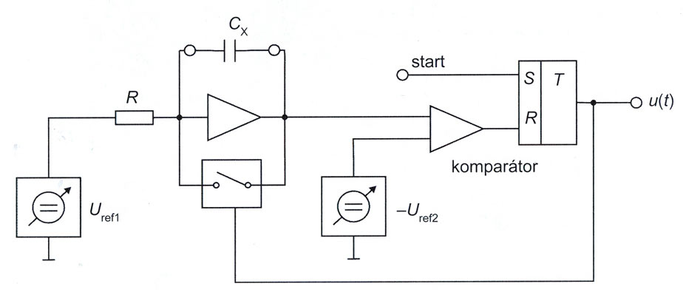
Číslicové měření kapacity
Signál START překlopí obvod T, spínač zkratující kondenzátor se rozepne
Kondenzátor Cx se nabíjí ze zdroje U_{ref1} až je napětí na integrátoru rovno U_{ref2}.

Slide 69
Číslicové měření kapacity
Komparátor resetuje klopný obvod T - STOP
Délka pulsu na výstupu mezi START a STOP
je přímoúměrná kapacitě kondenzátoru Cx.

Slide 70
Automatický číslicový měřič RLCG
Princip číslicového měřiče spočívá na aplikaci nepřímého měření impedance Ohmovou metodou.
Velikost impedance je určována ze složek vektorů napětí a proudu měřicího signálu na neznámé impedanci.
Blokové schéma ukazuje zjednodušeně celkové uspořádání tohoto přístroje.

Slide 71

Automatický číslicový měřič RLCG

Slide 72

Tesla BM-595

Slide 73

Tesla BM-595

Slide 74
Tesla BM-595
Profesionální RLCG metr:
  R: 10μΩ-600MΩ
  L: 0,1nH-600kH
  C: 1pF-6F
  G: 0,1nS-6kS
  D: 0,0001-2
  Q: 0,5-600
  měřící kmitočty 100, 200, 400Hz a 1, 2, 4, 10, 20kHz (1V nebo 50mV)

Slide 75

Tesla BM-595
automatická eliminace vlivu přírody, třídění
a další funkce
rok výroby:
1988 – 1989
pořizovací cena:
50 000 Kčs
rozhraní IMS (ekvivalent HPIB)

